Slide 1
Boj Slovákov za národnú slobodu v 1. svetovej vojne

Slide 2
Osud Slovákov počas 1. svet. vojny
Slováci 1. sv. vojnu prijali s nadšením – očakávali zmenu ich postavenia v Habsburskej monarchii
nechceli žiť v mnohonárodnej krajine – chceli vlastnú pôdu
F. Ferdinand d′Este podporoval Slovákov v R-U
vo Viedni ich zastupoval Milan Hodža
Slovensko vyhlásilo politickú pasivitu
vytvárali sa ale politické skupiny, ktoré boli aktívne v zahraničí
T. G. MASARYK – USA
M. R. ŠTEFÁNIK – Francúzsko
E. BENEŠ - Londýn

Slide 3
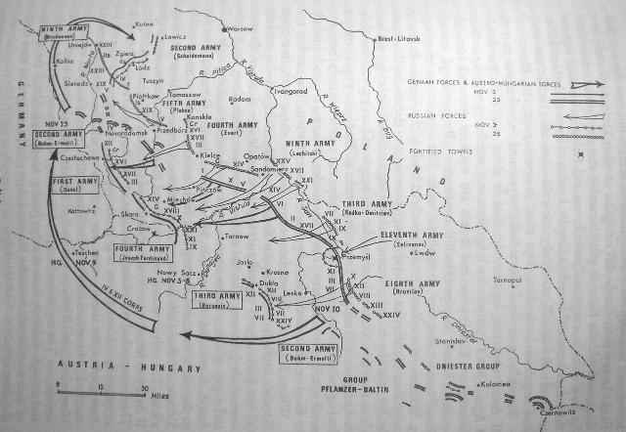
Slovensko bolo súčasťou Trojspolku – boj na východnom fronte
R-U zmobilizovalo 9 mil. vojsko – 400 tis. Slovákov bojovalo na strane Trojspolku, neskôr dobrovoľne prešli do ruského zajatia
myšlienky o novej štátnosti:
1. spojenie s Rusmi
2. Slovensko-Česko-Poľský štát
3. spojenie s Čechmi – naplní sa

Slide 4
život slov. národa je potláčaný uhorskou vládou
v Uhorsku sa všetky nemaďarské národy cítili politicky znevýhodnené; v Rakúsku sa tak cítili nenemecké národy
mnoho Slovákov a Čechov videlo možnosť vo vysťahovaní (USA, Kanada, Austrália)
PRÍČINY VYSŤAHOVALECTVA:
politická pasivita na Slovensku
zaostalé poľnohospodárstvo kvôli mužom, kt. narukovali do vojny
priemysel a celé hospodárstvo prispôsobené vojne
prevládala chudoba – rodiny nedostávali peniaze, ale prídelové lístky, na základe lístku pridelené potraviny
prítomné choroby, infekcie, deti sa stávajú sirotami

Slide 5
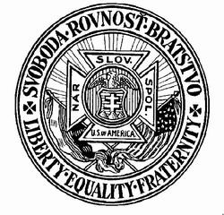
Zahraničný odboj Slovákov a Čechov
aktívny na zač. 2O. storočia – čas vysťahovalectva z monarchie
organizácia Slovákov v zahraničí = SLOVENSKÁ LIGA v Clevelande (30. máj 1904)
v USA vznikali spolky, združenia a organizácie
to čo v Uhorsku nemohli, v USA im povolili
činnosť aktívnejšia počas 1. svetovej vojny
SLOVENSKÁ LIGA vydáva v sept. 1924 Memorandum (o krivdách a požiadavkách slovenských)
-autor: Ivan Daxner
-predseda: Albert Mamatej

Slide 6
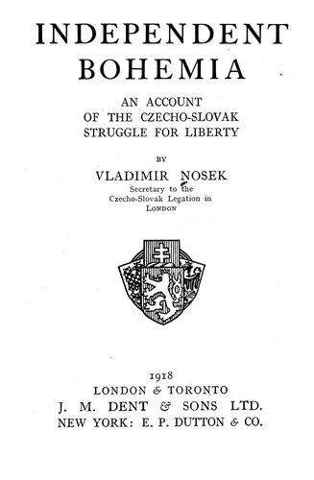
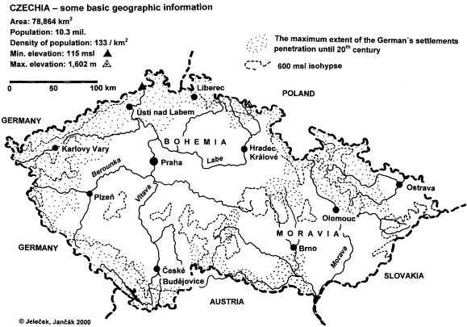
máj 1915 – T. G. MASARYK pôsobí v Londýne a vydáva dokument INDEPENDENT BOHEMIA (nezávislé Čechy), kt. bol predložený anglickej vláde
boli to požiadavky na vytvorenie spoločného štátu Čechov a Slovákov
na zákl. čechoslovakizmu definuje národ ako česko-slovenský (jazyk, história = 1 česko-slovenský národ)

Slide 7
23. okt. 1915 – am. Česi a Slováci vydali dokument CLEVELANDSKÁ DOHODA = žiadali spoločný štát s federatívnym usporiadaním (každá časť riadená samostatne) – spája ich prezident
Slovensko bude mať nár. kultúru, vlastný snem, vlastnú správu, používanie slovenčiny v úradoch a úplnú autonómiu
nov. 1915 – Slov. a Česi spísali manifest zahraničného proti monarchistického odboja = prihlásia sa oficiálne k zahraničnému odboju (vydal sa v krajinách dohody – Británia, Franc., USA a Švajčiarsko)
febr. 1916 – v Paríži vznikla ČESKO-SLOVENSKÁ NÁRODNÁ RADA = vrcholný orgán zahraničného odboja (cieľ založiť štát Čechov a Slovákov má byť naplnený)
-predsedom bol T. G. MASARYK
-podpredsedom bol M. R. ŠTEFÁNIK
-tajomníkom bol E. BENEŠ

Slide 8
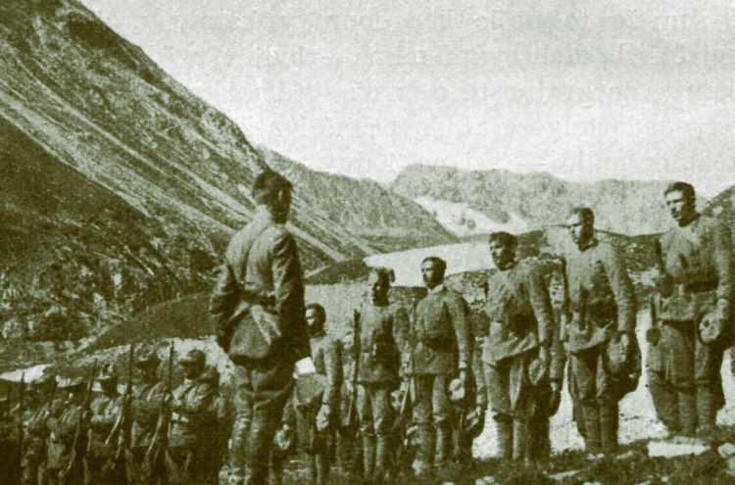
1914 – 1918 – formujú sa česko-slovenské légie (dobrovoľní vojaci, podporujú dohodové štáty)
légie organizuje M. R. Štefánik (budúci minister vojny)
1. Č-S légia vznikla vo Franc., neskôr v Tal. a v Rusku
apríl 1918 – kongres utláčaných národov R-U v Ríme (zastúpenie = delegáti krajín)
Tal., USA <> Česi, Slováci, Poliaci, Srbi, Chorváti, Rumuni
-rokovali s franc. a anglickými delegátmi
kongres má úspech – potvrdená myšlienka vzniku ČSR
30.-31. máj 1918 – PITTSBURSKÁ DOHODA – oficiálny dokument zahraničného odboja

Slide 9
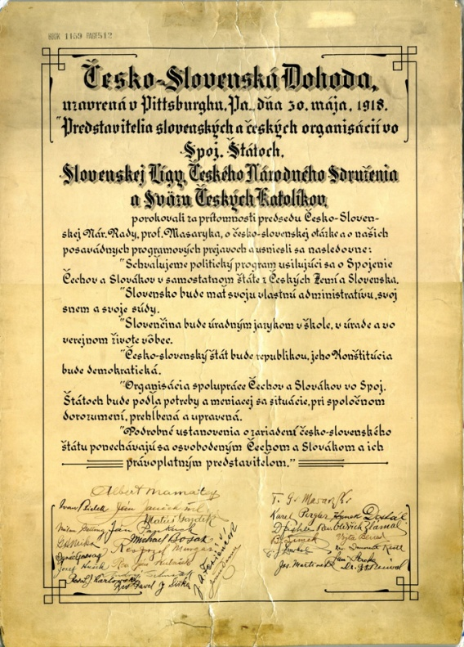
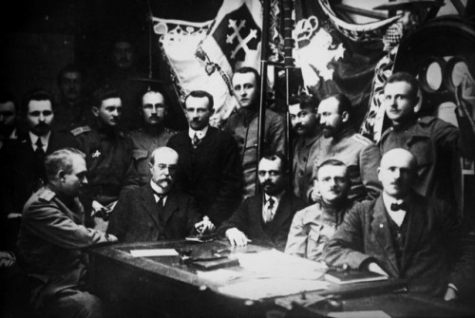
PITTSBURSKÁ DOHODA
ŠTEFÁNIK + BENEŠ + MASARYK
nespomína sa federácia ani autonómne postavenie Slovenska
má sa vytvoriť spoločný štát Čechov a Slovákov
Slovensko mohlo mať vlastnú administratívu, správu, súdy a slovenský jazyk
r. 1916 – panovník R-U bol FRANTIŠEK JOZEF I.

Slide 10
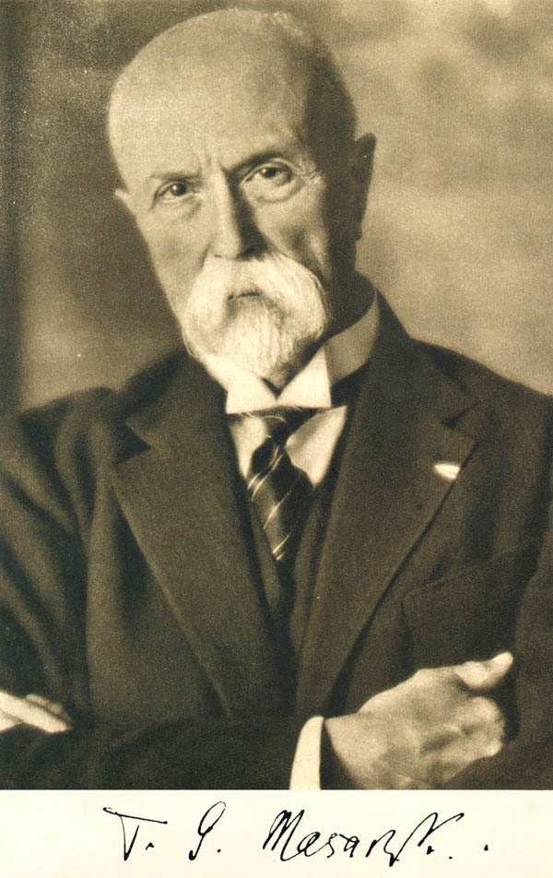
WASHINGTONSKÁ DEKLAR. (18. okt. 1918)
zahraničný odboj Č+S a T. G. MASARYK
uverejnená v americkej tlači
Č+S vyhlásili vznik ČSR v zahraničí
ČS LÉGIE (1914-1918)
dobrovoľníci
bojovali na strane Dohody
riadil ich M. R. Štefánik

Slide 11
Domáci odboj Slovákov a Čechov
od 1. svet. Vojny = politická pasivita (tajné stretávanie slovenských politikov)
M. DULA – v Turčianskom sv. Martine založil Slovenskú národnú stranu
A. HLINKA – Ružomberok – Slovenská ľudová strana
V. ŠROBÁR – Ružomberok – Hlasisti
E. LEHOTSKÝ – Bratislava – Sociálna demokracia
M. HODŽA – Viedeň – Agrárna strana
FERDIŠ JURIGA, EMIL STODOLA – Budapešť
1916 – smrť R-U panovníka Františka Jozefa I.
na trón nastúpil Karol I. Habsburský
činnosť rak. Parlamentu – máj 1917 – Č+S predstavitelia prezentovali myšlienku spoločného štátu

Slide 12
MAFIA – tajná org. v Prahe (K. KRAMÁŘ → A. ŠVEHLA)
13. júl 1918 – 1. vrcholný orgán – NÁRODNÝ VÝBOR v Prahe
neskôr sa premenoval na ČESKO-SLOVENSKÝ NÁRODNÝ VÝBOR (13 členov)
1. máj 1918 – ľudové zhromaždenie v Liptovskom sv. Mikuláši
dokument Mikulášska rezolúcia – Slováci sa prihlásili k myšlienke vzniku ČSR (navrhli ukončiť vojnu)
28. máj 1918 – tajné zhromaždenie – neprijme žiadny dokument
„Tisícročné manželstvo Slovákov s Uhorskom nevyšlo, tak to skúsme s Čechmi.“ (M. DULA a A. Hlinka)
hlavným cieľom bolo vytvoriť 1. ČSR
Politickým orgánom mala byť Slovenská národná rada

Slide 13
sept. 1918 – M. DULA + národniari v Budapešti rokovali o budúcom personálnom zastúpení v budúcej SNR
27.-28. okt. 1918 – min. zahraničných vecí R-U gróf JÚLIUS ANDRÁSSY v mene krajiny vyhlásil kapituláciu R-U (prijal Wilsonov návrh o vytvorení národných štátov)
28. okt. 1918 – informácie sa dostávajú do Prahy = vyhlásený vznik ČSR v Prahe
30. okt. – slov. politici (M. DULA) v Turčianskom sv. Martine prijali dokument = MARTINSKÁ DEKLARÁCIA
Slováci prihlásení k vzniku ČSR – vznikla SLOVENSKÁ NÁRODNÁ RADA (polit. orgán Slovenska)
konc. okt. 1918 – v Ženeve sa stretli predstavitelia zahraničného odboja a rokovali o republikánskej forme ČSR ( 1. prezidentom sa stal T. G. MASARYK)

Slide 14
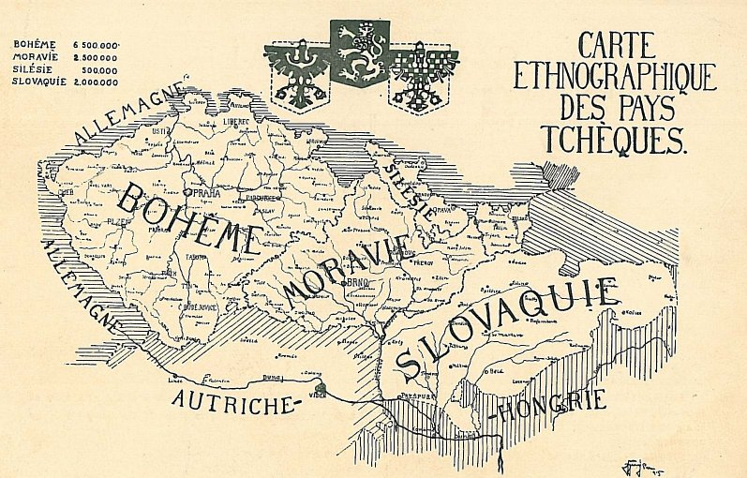
delegácia odniesla deklaráciu do Prahy – na čele s Ivanom Dérerom
na mape Európy = 1. ČSR ako štát dvoch národov
idea Čechov bola viac preferovaná
priemyselno-poľnohospodárska krajina
krajina národnostných menšín (Nem., Maď., Rusíni a Poliaci)

Slide 15
Ďakujem za pozornosť!

